Slide 1
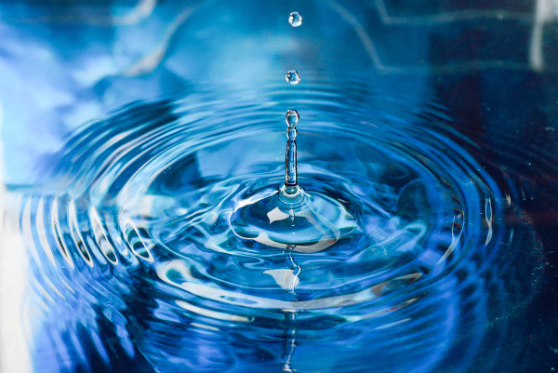
ONDULATÓRIA
Equipe 1

